Slide 1
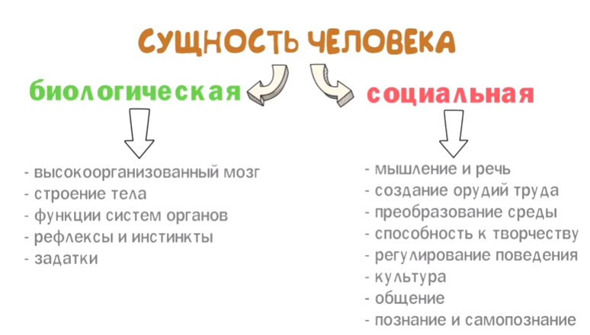
10 класс
Повторение изученного в 10 классе по теме «Человек. Человек в системе общественных отношений»
посмотрите видеоурок
https://www.youtube.com/watch?v=ZzZWcbI6PGY

Slide 2
выполните тест
https://forms.gle/zzRQJ3dem3pHP1gi8
Домашнее задание

